Slide 1
Лекарственные средства, безрецептурного отпуска из аптек, применяемые в терапии нарушений сна
Выполнили: Студентки 301 группы
МПФФ "Клиническая психология"
Лобанова М.Д
Катасанова А.В

Slide 2
Снотворные средства
Снотворные средства -- лекарственные вещества, вызывающие у человека состояние, близкое к естественному сну
.Применяют при бессоннице для облегчения засыпания и обеспечения нормальной продолжительности сна.

Slide 3
Популярные препараты для улучшения сна без рецепта
Плюс безрецептурных средств для сна - их относительная безопасность. Тем не менее перед использованием этих препаратов необходимо ознакомиться с аннотацией, чтобы избежать побочных эффектов.
Лёгкая бессонница лечится растительными снотворными, которые отпускаются без рецепта. Рассмотрим основных представителей этой группы в следующем слайде.

Slide 4
Ново-Пассит
В состав препарата входят мелисса лекарственная, корни валерианы, зверобой продырявленный, а также цветки и листки боярышника. Вместе с этим растительное средство включает в себя пассифлору, хмель, цветки бузины чёрной. Дополняет всё это активное вещество – гвайфенезин.
Ново-Пассит производится в таблетированной форме и в виде сиропа.
Седативное действие препарата наступает сразу после приёма. При этом сироп действует быстрее таблеток, успокаивая человека в течение 10 минут после применения. Что хорошо, Ново-Пассит можно использовать курсом, а также в единичных случаях бессонницы.
Приём растительного средства днём может усилить сонливость и приведёт к снижению работоспособности.
Кроме всего, препарат не рекомендуется принимать детям до 12 лет.

Slide 5
Афобазол
Применяется при хроническом стрессе и излишней тревожности. Вместе с этим, препарат используется при нарушениях сна.
Афобазол улучшает кровоток в мозге и ускоряет засыпание. Кроме этого, он снижает возбудимость нервной системы, снимает головную боль, вызванную стрессом, и восстанавливает сон.
Успокоительное средство не советуют использовать беременным и кормящим женщинам, а также детям до 18 лет.
Согласно инструкции, от приёма препарата может возникнуть аллергия, зуд или головная боль, которая проходит самостоятельно без отмены препарата.
Афобазол отпускается без рецепта, однако перед его применением лучше посоветоваться со специалистом.

Slide 6
Персен
Средство содержит растительные компоненты, среди которых валериана, мелисса и мята — травы седативного действия.
Персен безвреден и хорошо переносится даже при длительном приёме.
способствует естественному засыпанию
При хронической бессоннице препарат может не оказывать нужного эффекта. Например, его может не наблюдаться при нарушениях сна, вызванных депрессией либо неврологическими заболеваниями.
В аннотации к препарату сказано, что его не рекомендуется принимать при гипотензии и заболеваниях желчного пузыря. Вдобавок средство не следует использовать беременным и кормящим женщинам, а также детям до 12 лет.

Slide 7
Пустырник Форте
Растительное седативное средство от бессонницы. Полностью безвредно. Помимо улучшения сна Пустырник Форте успокаивает нервную систему, убирает тревогу и устраняет симптомы невроза.
При затяжной бессоннице препарат может не подойти. В этом случае лучше использовать другие фармакологические средства.
Пустырник Форте эффективен при курсовом применении. Для нормализации сна его рекомендуется использовать не менее 3-х недель.
У препарата нет серьёзных побочных действий. Разве что может наблюдаться индивидуальная непереносимость в виде аллергии.

Slide 8
Сонилюкс
Растительный препарат с чайными листьями Габа Алишань, содержащими гамма-аминомасляную кислоту – родственное организму вещество для быстрого засыпания.
Препарат для улучшения сна помогает запоминать информацию и нормализует кровообращение в головном мозге. Кроме того, он полезен при нарушениях работы ЦНС, хроническом стрессе и тревожности.

Slide 9
Нотта
Препарат с растительными компонентами.
Одно из действующих веществ – ромашка аптечная помогает уснуть при бессоннице. Вместе с этим препарат успокаивает нервную систему, уменьшает раздражительность
У препарата Нотта отсутствуют серьёзные побочные действия. А при длительном применении нет привыкания, поэтому его можно принимать курсом.
Что удобно, седативное средство можно купить как в таблетках, так и в каплях.
Снотворное действие от приёма будет заметно не сразу. Для нужного эффекта необходим курсовой приём седативного средства

Slide 10
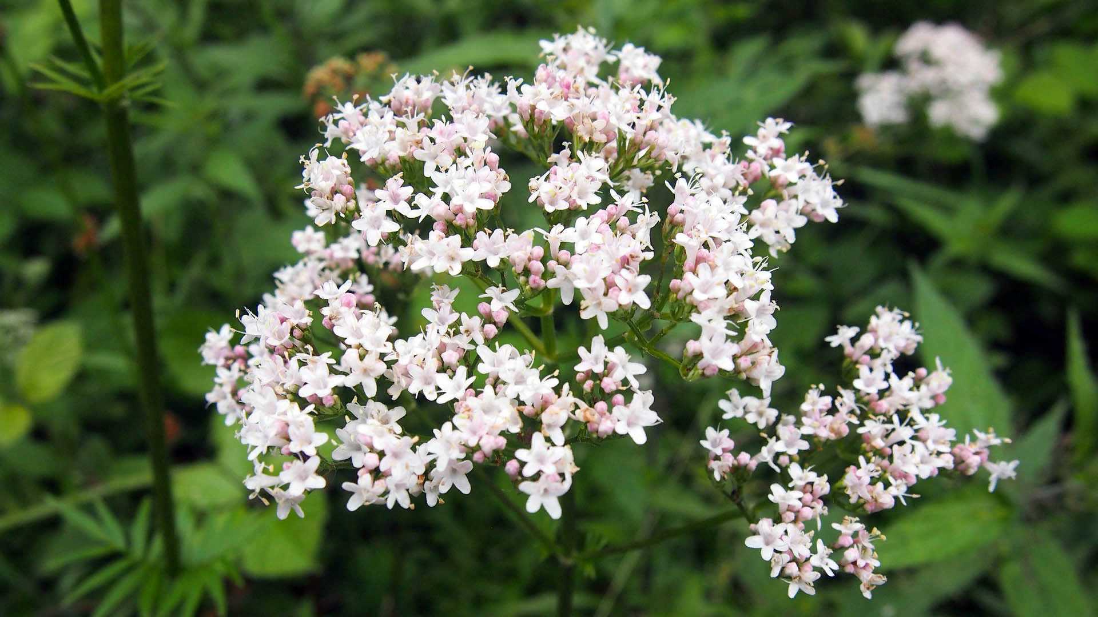
Валерианы экстракт
Растительный препарат для улучшения сна устраняет бессонницу, тревогу и борется с последствиями стресса. Продаётся в таблетках и каплях.
Хорошо помогает при трудностях с засыпанием, частых ночных пробуждениях и последствиях недосыпа.
Добавки с валерианой не рекомендуется принимать детям до 3-х лет, а также беременным и кормящим женщинам. Редко приём экстракта валерианы может вызвать аллергию, кишечные расстройства или дневную сонливость.

Slide 11
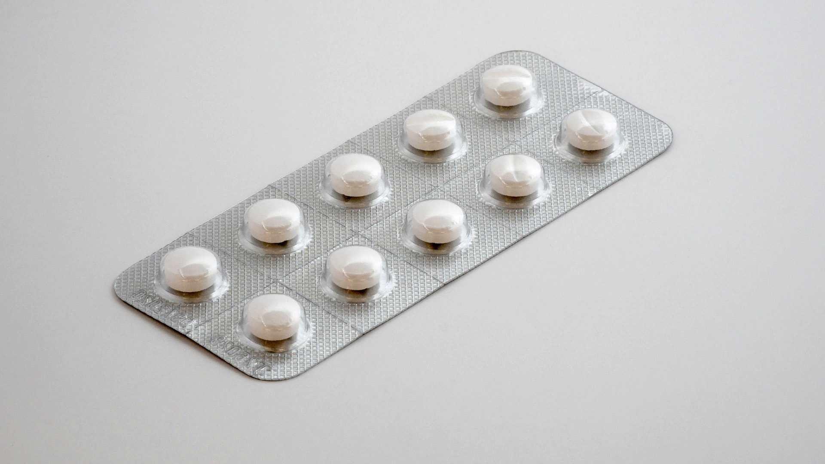
Мелаксен
Препарат содержит искусственный мелатонин – гормон сна, вырабатывающийся мозгом в темноте. Мелаксен восстанавливает сон и облегчает засыпание. Также, он помогает наладить режим сна.

Slide 12
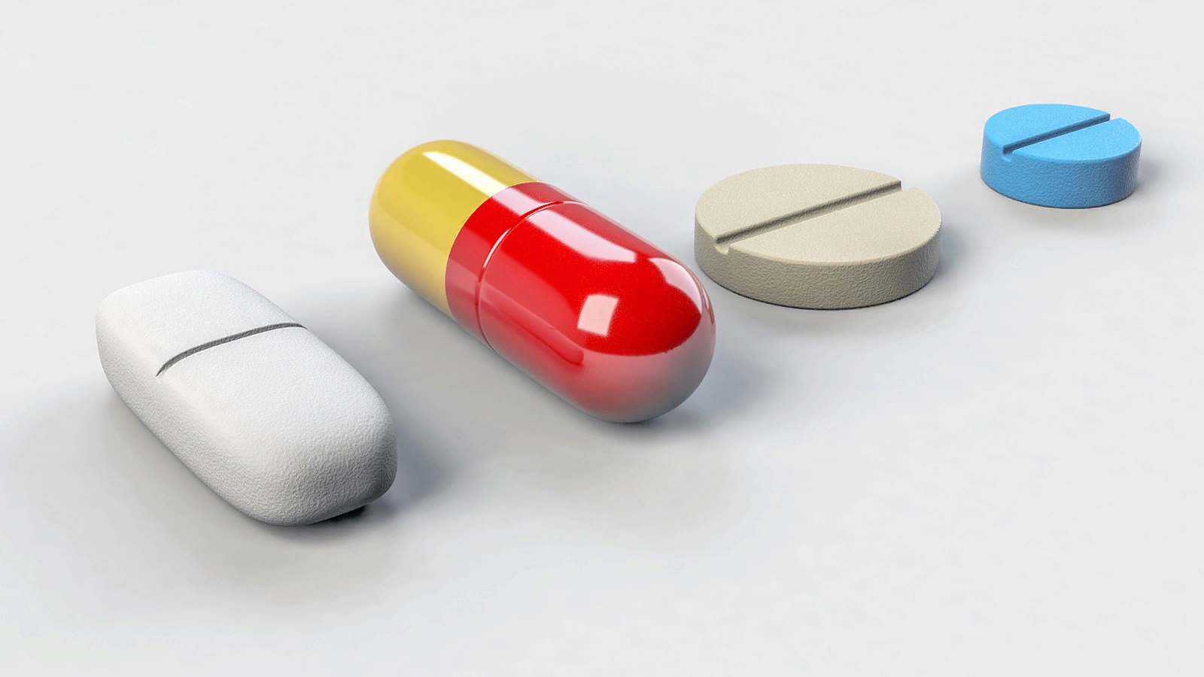
Триптофан
Препарат содержит одноимённую аминокислоту, необходимую организму для выработки мелатонина. Последний, как известно, является гормоном сна, поэтому триптофан незаменим для полноценного ночного отдыха.

Slide 13
Валемидин
Снотворный препарат с растительными компонентами. В состав входят настойки валерианы, боярышника, пустырника и мяты.
Как и другие успокоительные средства, Валемидин снижает тревогу, снимает нервное напряжение и восстанавливает нарушенный сон.
Благодаря своему составу препарат действует мягко и редко приводит к побочным эффектам. Однако иногда могут появиться желудочно-кишечные расстройства, кожный зуд и дневная сонливость.

Slide 14
Нервохель
Седативный препарат для улучшения сна с природными компонентами. Принимается при трудностях с засыпанием и заболеваниях ЦНС.
При длительном применении нет привыкания к препарату. Кроме того, после его приёма сон наступает естественным путём.
Нервохель – безопасный препарат, поскольку содержит растительные компоненты.
Побочными действиями снотворного средства могут быть аллергия и высыпания на коже.
Не стоит принимать добавку детям до 3-х лет.

Slide 15
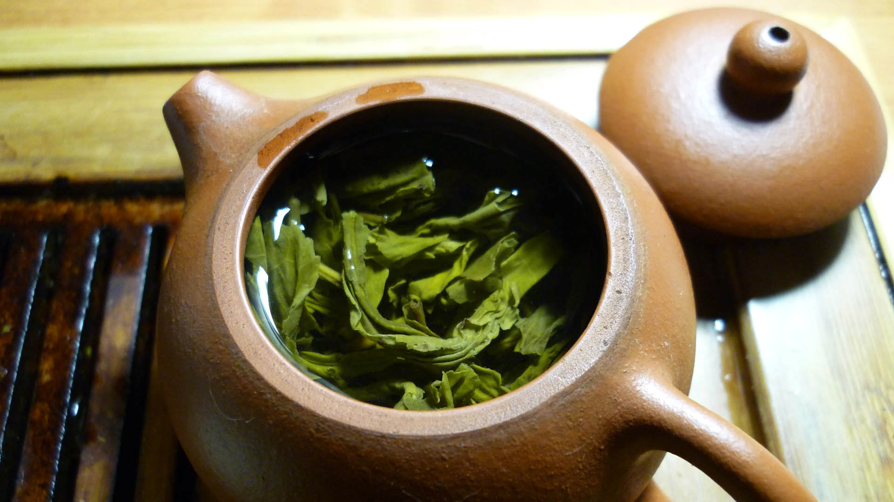
Растительные сборы
Препараты для улучшения сна включают в себя растительные сборы. Как правило, в их состав входят валериана, пустырник, чабрец, мята, мелисса и прочие травы с седативным действием.
Аптечные фитосборы удобны в применении: фильтр-пакет заливается кипятком, настаивается и принимается перед сном.
Лекарственные травы фитосборов действуют мягко и ускоряют наступление сна естественным образом.
Помимо седативного эффекта некоторые травы оказывают спазмолитическое действие. В связи с этим их можно применять при спастических болях в ЖКТ.

Slide 16
Морфей – препарат для нормализации сна
Устраняет бессонницу и успокаивает нервную систему. Продаётся в виде капель. В состав препарата входят экстракты пустырника, боярышника, душицы, мяты и пиона. Вдобавок в нём содержатся лимонная кислота и полезная аминокислота глютамин.
Кроме седативного действия препарат укрепляет иммунитет и снижает уровень стрессовых гормонов в организме.

Slide 17
Танакан
Успокоительное средство с гинкго билоба – растением для улучшения мозгового кровообращения. Действует как снотворное средство.

Slide 18
Вывод
Препараты для улучшения сна помогают при бессоннице и заболеваниях нервной системы. Часто снотворные похожи по своему действию, поэтому, если один препарат оказался неэффективен, попросите врача подобрать другое, более действенное средство.
Перед использованием седативных препаратов всегда читайте инструкцию. Особое внимание обращайте на аннотации к препаратам, содержащим не только растительные, но и другие компоненты.
Прежде чем начать курсовой приём препарата рекомендуется посоветоваться с врачом. Специалист подберёт снотворное средство и назначит правильную дозировку для максимальной эффективности.

Slide 19
Спасибо за внимание!

